Slide 1
下篇 模拟电子技术基础

Slide 2
第6章 半导体器件的基本特性
6.1 半导体特性和PN结
6.2 半导体二极管
6.3 半导体三极管
6.4 场效应管

Slide 3
6.1 半导体特性和PN结
6.1.1 半导体特性
1. 半导体的物理特性
物质根据其导电性能分为
  导体：导电能力良好的物质。
  绝缘体：导电能力很差的物质。
  半导体：是一种导电能力介于导体和绝缘体之间的物质，如硅、锗、硒、砷化镓及一些硫化物和氧化物。

Slide 4
半导体的导电能力具有独特的性质。
  ①温度升高时，纯净半导体的导电能力显著增加；
  ②在纯净半导体材料中加入微量的“杂质”元素，它的电导率就会成千上万倍地增长；
  ③纯净的半导体受到光照时，导电能力明显提高。

Slide 5
2.半导体的晶体结构
原子的组成：
  带正电的原子核
  若干个围绕原子核运动的带负电的电子
  且整个原子呈电中性。
半导体器件的材料：
  硅（Silicon-Si）：四价元素，硅的原子序数是14，外层有4个电子。
  锗（Germanium-Ge）：也是四价元素，锗的原子序数是32，外层也是4个电子。

Slide 6
2.半导体的晶体结构
简化原子结构模型如下图的简化形式。
惯性核
+4
价电子
硅和锗的简化原子模型

Slide 7
2.半导体的晶体结构
+4
+4
+4
+4
+4
+4
共价键
+4
+4
+4
晶体共价键结构平面示意图

Slide 8
1.本征半导体（Intrinsic Semiconductor）
  纯净的、结构完整的单晶半导体，称为本征半导体。
物质导电能力的大小取决于其中能参与导电的粒子—载流子的多少。
本征半导体在绝对零度（T=0K相当于T=－273℃）且无外加激发的条件下，相当于绝缘体。
在室温条件下，本征半导体便具有一定的导电能力。

Slide 9
空穴的运动实质上是价电子填补空穴而形成的。
  空穴和自由电子同时参加导电，是半导体的重要特点
+4
+4
+4
B
自由电子
C
A
+4
+4
+4
空穴
共价键
+4
+4
+4
晶体共价键结构平面示意图

Slide 10
半导体中的载流子
  自由电子
  空穴（Hole）
  空穴和自由电子同时参加导电，是半导体的重要特点
在本征半导体中，激发出一个自由电子，同时便产生一个空穴。电子和空穴总是成对地产生，称为电子空穴对。
半导体中共价键分裂产生电子空穴对的过程叫做本征激发（Intrinsic Excitation）。
产生本征激发的条件：加热、光照及射线照射。

Slide 11
半导体由于热激发而不断产生电子空穴对，那么，电子空穴对是否会越来越多，电子和空穴浓度是否会越来越大呢？
实验表明，在一定的温度下，电子浓度和空穴浓度都保持一个定值。
半导体中存在
载流子的产生过程
载流子的复合过程
本征半导体的导电特点
载流子浓度低，导电能力弱。
载流子浓度受温度影响大，导电能力不稳定。

Slide 12
2.杂质半导体（Impurity Semiconductor）
  在单晶体中有选择的掺入微量杂质元素形成的半导体。
掺杂的作用：本征半导体其载流子的数目较少，导电能力较
弱，而且对温度变化敏感，不利于实际应
用，掺杂后可以明显改善半导体的导电能力。
杂质半导体的类型：
N型（电子型）半导体和P型（空穴型）半导体

Slide 13
(1) N型半导体
掺杂物质：+5价元素，砷、磷等。
原 理：+5价的元素原子最外层有5个价电子，它与周围的硅原子形成共价键后，尚剩余一个电子，此多余的电子易受到热激发而挣脱束缚形成可以自由移动的自由电子，参与导电过程。杂质原子由于失去一个电子，变成了一个正离子，由于这个离子不能够移动，因此它不参与导电过程。
施主杂质
电子
多数载流子，简称多子
N型半导体中的载流子
空穴
少数载流子，简称少子

Slide 14


在室温下就可以激发成自由电子
+4
+4
+4
掺入五价原子占据Si原子位置
+4
+4
+4
共价键
+4
+4
+4

Slide 15
(2) P型半导体
掺杂物质：+3价元素，硼等。
原 理：杂质元素原子最外层电子只有3个，它与周围的硅原子形成共价键时，因缺少一个电子，在晶体中便产生一个空位，当相邻共价键上的电子受到热振动或其他激发条件下获得足够能量时，就有可能填补这个空位，使硼原子形成不能移动的负离子，而原来的硅原子的共价键则因缺少一个电子，形成空穴，但整个半导体仍呈现电中性。
受主杂质
电子
少数载流子，简称少子
P型半导体中的载流子
空穴
多数载流子，简称多子

Slide 16
+4
+4
+4
A
+4
+3
+4
空位
共价键
+4
+4
+4

Slide 17
3.载流子的漂移运动和扩散运动
漂移运动：在电场力作用下，半导体中的载流子产生的定向
移动。
决定漂移电流的因素：电场强度、载流子浓度。
扩散 运动：当半导体受光照射或有载流子从外界注入时，
半导体内载流子 浓度分布不均匀而引起的载流
子从高浓度区向低浓度区的运动。
扩散电流的影响因素：载流子的浓度梯度。

Slide 18
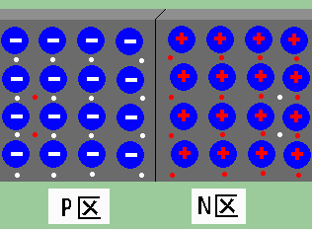
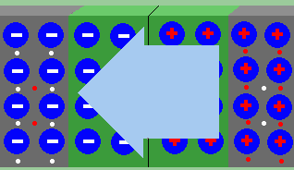
4. PN结的形成
浓度差引起载流子的扩散。
扩散的结果形成自建电场。
空间电荷区也称作
“耗尽区” “势垒区”

Slide 19
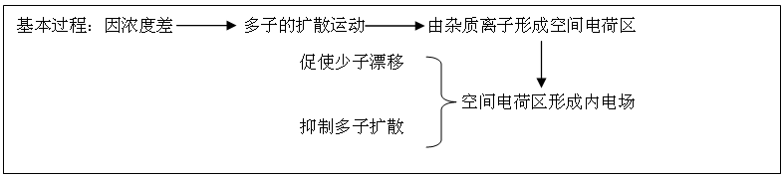

Slide 20
5. PN结的特性
1. PN结的单向导电性：正向导通，反向截止
① PN结外加正向电压
PN结外加正向电压时（P正、N负），空间电荷区变窄。
不大的正向电压，产生相当大的正向电流。
外加电压的微小变化，扩散电流变化较大。

Slide 21
② PN结外加反向电压
PN结加反向电压时，空间电荷区变宽，自建电场增强，多子的扩散电流近似为零。
反向电流很小，它由少数载流子形成，与少子浓度成正比。
少子的值与外加电压无关，因此反向电流的大小与反向电压大小基本无关，故称为反向饱和电流。
温度升高时，少子值迅速增大，所以PN结的反向电流受温度影响很大。

Slide 22
结论：
PN结的单向导电性：
PN结加正向电压产生大的正向电流，PN结导电
PN结加反向电压产生很小的反向饱和电流，近似为零， PN结不导电。

Slide 23
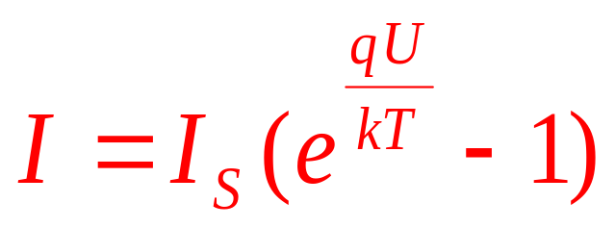
2. PN结的伏安特性
定量描绘PN结两端电压和流过结的电流的关系的曲线——PN结的伏安特性。
根据理论分析，PN结的伏安特性方程为
外加电压
流过PN结的电流
热力学
温度
电子电荷量
q =1.6×10⁻¹⁹C
反向饱和电流
玻耳兹曼常数
k =1.38×10⁻²³J/K

Slide 24
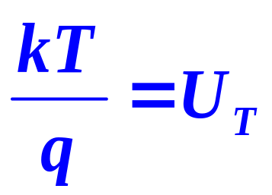
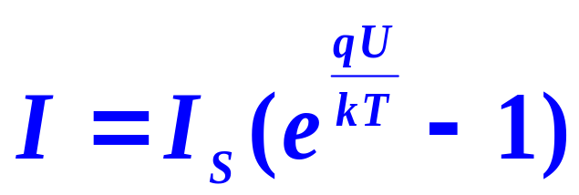
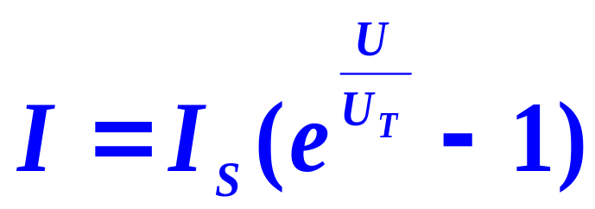

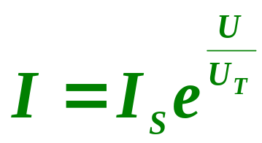
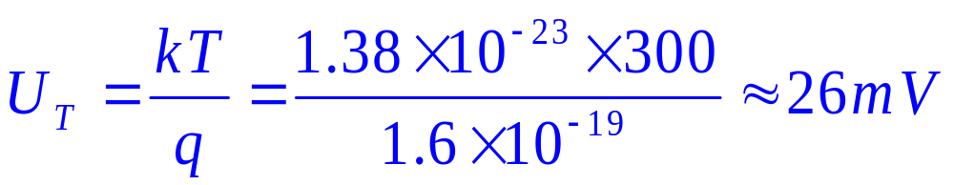
则
令
当U大于U_{T}数倍
在常温下，T = 300K，
即正向电流随正向电压的增加以指数规律迅速增大。

Slide 25

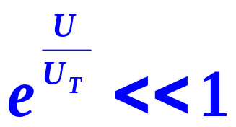
外加反向电压时，U为负值，当|U|比U_{T}大几倍时，
I≈-I_{S}
即加反向电压时，PN结只流过很小的反向饱和电流。

Slide 26
I（mA）
D
2
T=25℃
1.5
1
0.5
U（mV）
（V）
0
0.25
50
75
100
-I_{S}
B
(uA)
PN结的理论伏安特性

Slide 27
3. PN结的反向击穿
I（mA）
加大PN结的反向电压到某一值时，反向电流突然剧增，这种现象称为PN结击穿，发生击穿所需的电压称为击穿电压。
反向击穿的特点：反向电压增加很小，反向电流却急剧增加。
U_{BR}
0
U（V）
PN结反向击穿

Slide 28
PN结击穿的类型：
雪崩击穿：由倍增效应引起的击穿。当PN结外加的反向电压增加到一定数值时，空间电荷数目较多，自建电场很强，使流过PN结的少子漂移速度加快，可获得足够大的动能，它们与PN结中的中性原子碰撞时，能把价电子从共价键中碰撞出来，产生新的电子空穴对，从而在短时间内形成大量的电子空穴对，象发生雪崩一样，使反向电流剧增。
齐纳击穿：在较高反向电压作用下，PN结空间电荷区存在一个很强的电场，它能够破坏共价键的束缚，将电子分离出来产生电子-空穴对，在电场作用下，电子移向N区，空穴移向P区，从而形成较大的反向电流
电击穿、热击穿

Slide 29
4. PN结的电容效应
① 势垒电容
多子的充放电引起的。是指外加电压的变化导致空间电荷区存储电荷的变化，从而显示出电容效应。几皮法~几百皮法。
② 扩散电容
多子的积累引起的。是指PN结两侧积累的非平衡载流子数量随外加电压改变所产生的电容效应。

Slide 30
想一想
1.空间电荷区是由电子、空穴还是由施主离子、受主离子构成的？
2.如需使PN结分别处于正向偏置和反向偏置，外加电压的极性如何接？
3.PN结二极管处于反向偏置时，耗尽区的宽度是增加还是减少，为什么？

Slide 31
PN结的应用
根据PN结的材料、掺杂分布、几何结构和偏置条件的不同，利用其基本特性可以制造多种功能的晶体二极管。如利用PN结单向导电性可以制作整流二极管、检波二极管和开关二极管，利用击穿特性制作稳压二极管和雪崩二极管；利用高掺杂PN结隧道效应制作隧道二极管；利用结电容随外电压变化效应制作变容二极管。

Slide 32
使半导体的光电效应与PN结相结合还可以制作多种光电器件。如利用前向偏置异质结的载流子注入与复合可以制造半导体激光二极管与半导体发光二极 管；利用光辐射对PN结反向电流的调制作用可以制成光电探测器；利用光生伏特效应可制成太阳电池。此外，利用两个 PN结之间的相互作用可以产生放大、振荡等多种电子功能的器件。
PN结是构成双极型晶体管和场效应晶体管的核心，是现代电子技术的基础。

Slide 33
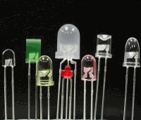
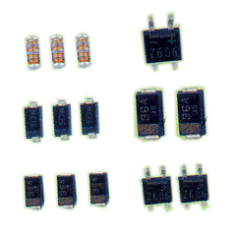
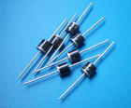
6.2 半导体二极管
常见的二极管：

Slide 34
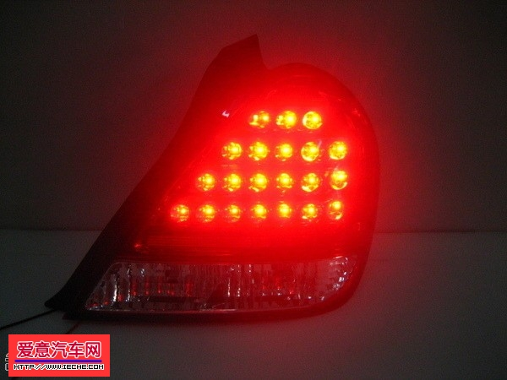
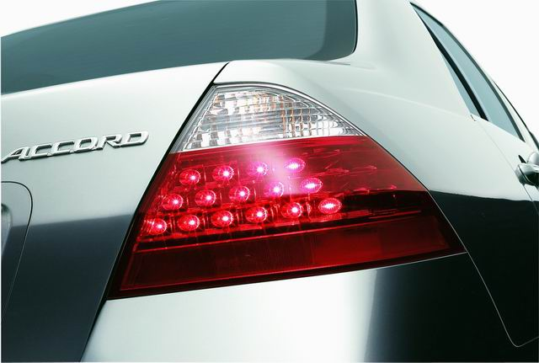
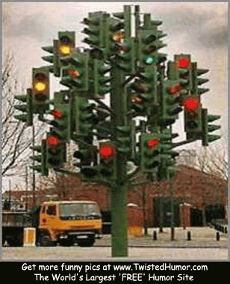


二极管常见的应用场合：

Slide 35
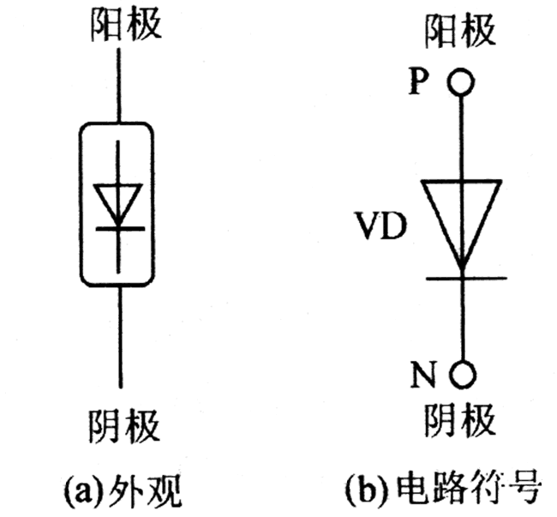
6.2.1 半导体二极管的结构和类型
1、结构

Slide 36
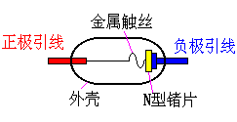
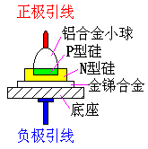
2、类型
硅管
锗管
按材料分：
点接触型
面接触型
按结构分：

Slide 37
  特点：PN结面积大，可承受较大电流，但极间电容大。
  场合：适用于大功率整流，不适用于高频场合。
  例如：2CP型二极管
面接触型：
  特点：PN结面积小，极间电容小，可承受电流小。
  场合：适用于高频电路和数字电路。
  例如：2AP型二极管
点接触型：

Slide 38
半导体二极管的型号
国家标准对半导体器件型号的命名举例如下：
2 A P 9
用数字代表同类型器件的不同型号.
用字母代表器件的类型，P代表普通管
用字母代表器件的材料
A代表N型Ge
B代表P型Ge
C代表N型Si
D代表P型Si
2代表二极管
3代表三极管

Slide 39
6.2.2 二极管的伏安特性
1、测量电路
D
D
V
mA
mA
V
R
R_{W}
R
R_{W}
V
V
（a）测正向特性
（b）测反向特性

Slide 40
i_{D}
D
i_{D}（mA）
80
60
U_{BR}
C
40
i_{D}（mA）
-80
-40
20
o
u_{D}
B
75℃
0
0.4
0.8
u_{D}（V）
80
20℃
-0.1
A
60
-0.2
40
-0.3
-200
20
-100
(a)二极管理论伏安特性
0
1
u_{D}（V）
2
-10
（c）2AP15的伏安特性曲线
-20
-30
（uA）
（b）2CP10-20的伏安特性曲线

Slide 41
i_{D}
① 正向特性
死区电压：硅管 0.5V
锗管 0.1V
线性区：硅管 0.6V～1V
锗管 0.2V～0.5V
对温度变化敏感：
温度升高→正向特性曲线左移
温度每升高1℃→正向压降减小约2mV。
D
C
U_{BR}
o
u_{D}
B
A
二极管理论伏安特性

Slide 42
i_{D}
② 反向特性
反向电流：很小。
硅管 0.1微安
锗管 几十个微安
受温度影响大：
温度每升高10℃→
反向电流增加约1倍。
③ 反向击穿特性
反向击穿U_{BR}:几十伏以上
D
C
U_{BR}
o
u_{D}
B
A
二极管理论伏安特性

Slide 43
6.2.3. 二极管的主要参数
(1) 最大整流电流I_{DM}
二极管长期运行时允许通过的最大正向平均电流。
(2) 最大反向工作电压U_{RM}
二极管使用时允许加载的最大反向电压。
(3) 最大反向电流I_{RM}
二极管未发生击穿时的反向电流值。
(4) 最高工作频率f_{M}
二极管单向导电作用开始明显退化的交流信号的频率。

Slide 44
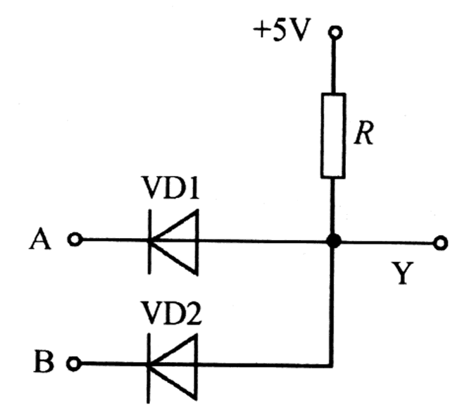
【例6-1】有一个二极管电路，设二极管为理想器件，分析二极管的导通情况。
(1) U_{A}=U_{B}=0V,U_{Y}=?
(2) U_{A}=U_{B}=3V,U_{Y}=?
(3) U_{A}=0V，U_{B}=3V,U_{Y}=?

Slide 45
6.2.4 二极管电路的分析方法
1 半导体二极管的模型
（1）半导体二极管的数学模型
（2）伏安特性曲线
（3）简化电路模型

Slide 46
① 理想二极管等效电路
如果二极管导通时的正向压降远远小于和它串联的电压，二极管截止时的反向电流远远小于与之并联的电流，则可以忽略二极管的正向压降和反向电流，把二极管理想化为一个开关，如图所示。
i_{D}
D
K
o
u_{D}
理想二极管等效电路

Slide 47
②、考虑正向压降的等效电路
i_{D}
K
D
U_{D}
o
U_{D}
u_{D}
考虑正向压降的等效电路

Slide 48
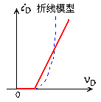

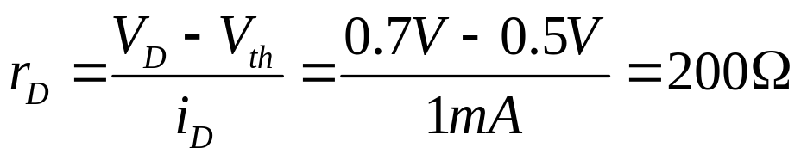
③、折线模型
折线模型

Slide 49
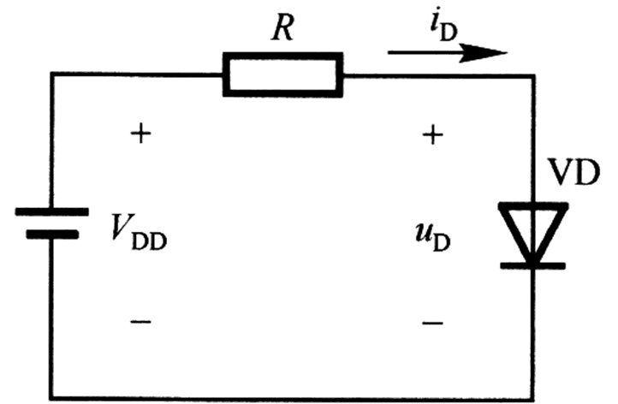
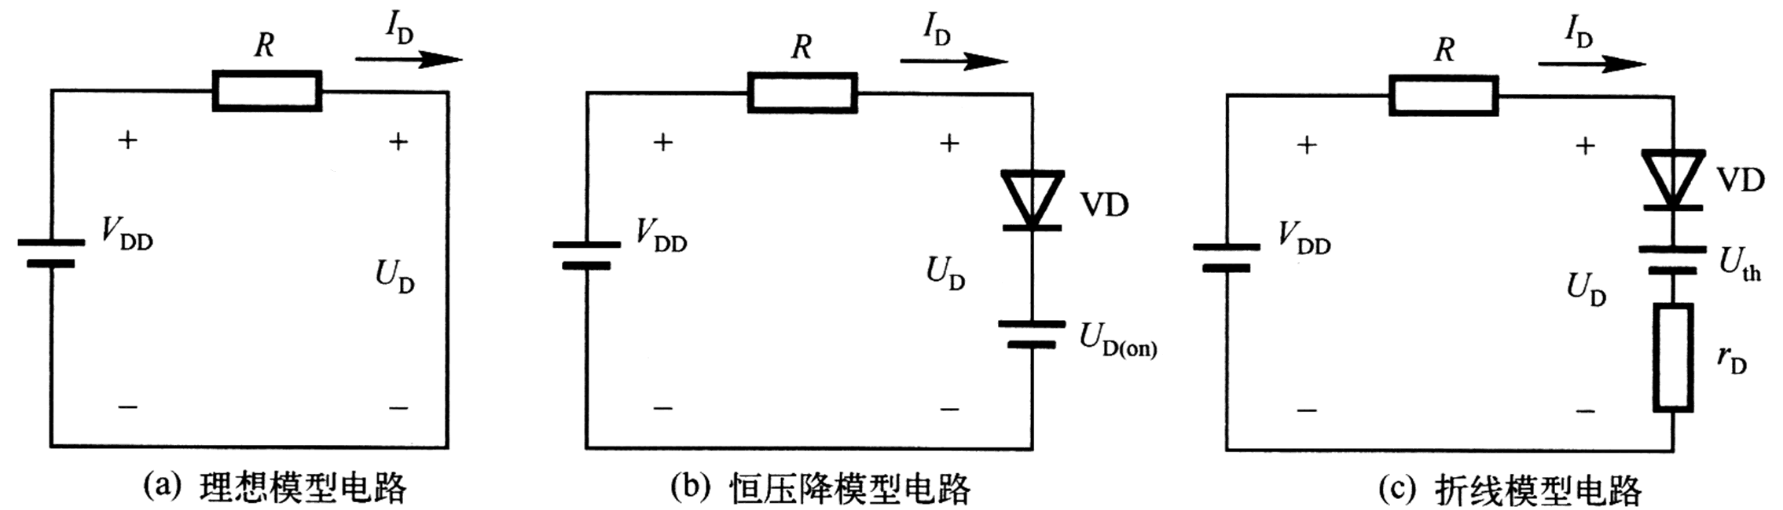
2、二极管电路的分析方法
--简化模型分析法

Slide 50
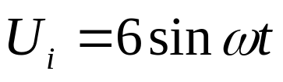
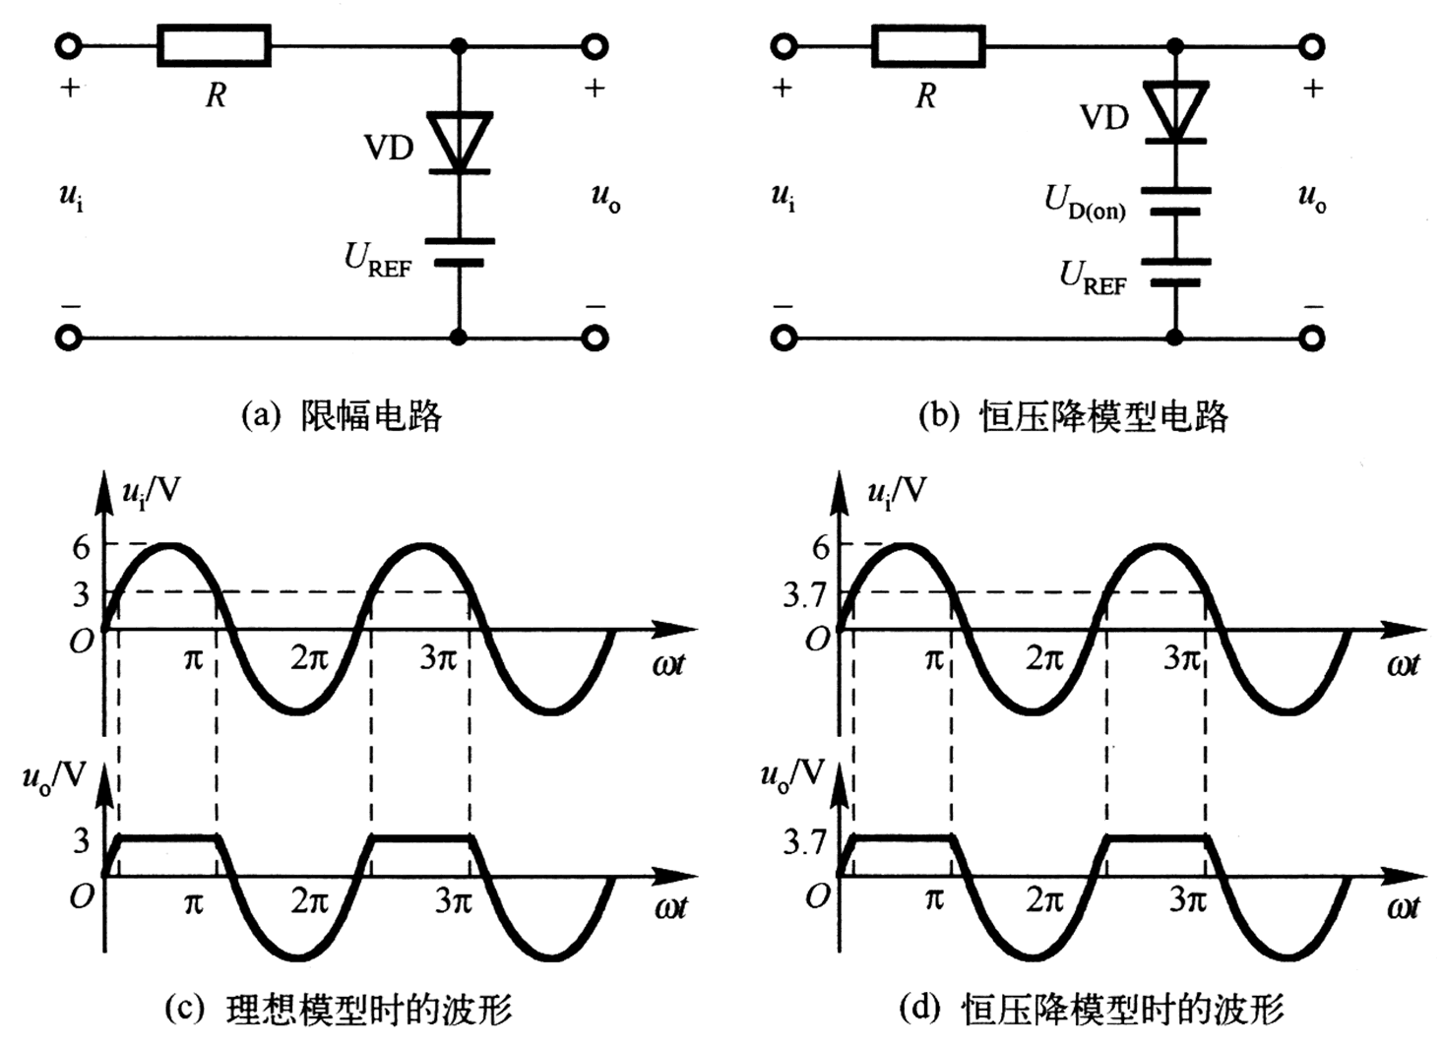
【例6-2】电路如图6-19（a）所示，R=1K，U_{REF}=3V为直流参考电压源。当
分别用理想模型和恒压源模型分析该电路，画出相应的输出电压u_{o}的波形。

Slide 51
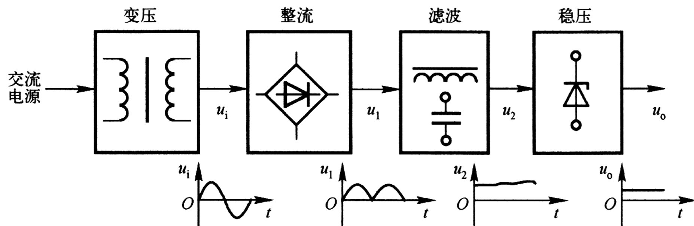
6.2.5、二极管的应用及直流稳压电源
1.直流稳压电源的组成
电源变压器是将电网电压（220V或380V、50Hz）变换为整流电路所需要的交流电压。
整流电路是将变压器的次级交流电转换为单向脉动的直流电。
滤波电路是将整流后的波纹滤除，将脉动的直流电变换为平滑的直流电。
经整流滤波后的直流电仍不稳定，随电网电压的波动或负载的变化而变化，必须加稳压电路，以便得到一个纹波小、不随电网电压和负载变化的稳定的直流电源。

Slide 52
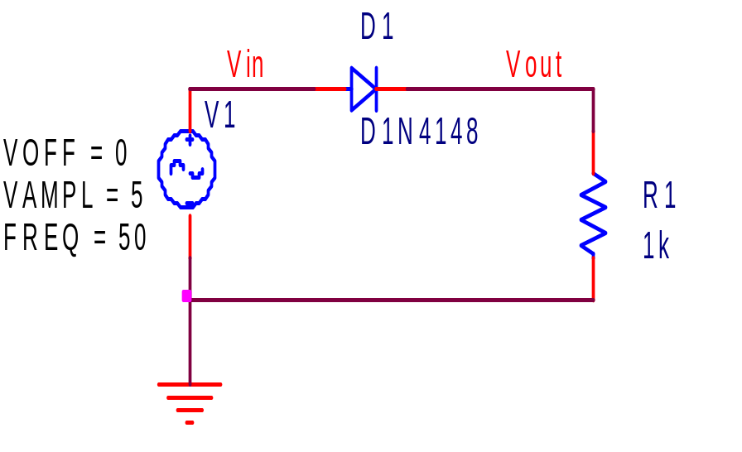
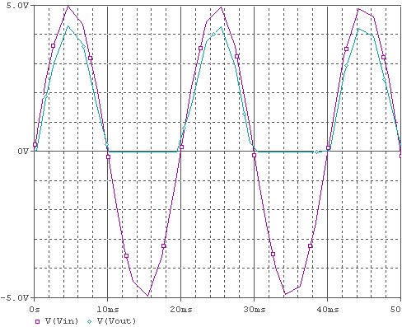
2.小功率整流滤波电路
（1）、 半波整流

Slide 53
(2)、 全波整流
D₄
D₁
A
+
i_{o}
u
+
u
R_{L}
u_{o}
ω
t
_
_
o
D₃
D₂
π
2π
3π
4π
B
（a）
+
D₁
-
D₄
D₁
A
D₄
A
i_{o}
i_{o}
+
+
u
u_{o}
u
R_{L}
R_{L}
_
D₃
_
D₃
D₂
D₂
-
+
B
B
（b）
（c）

Slide 54
u
ω
t
o
π
2π
3π
4π
u_{o}（i_{o}）
ω
t
o
π
2π
3π
4π
i_{D1} i_{D3}
i_{D2} i_{D4}
i_{D}
ω
t
o
π
2π
3π
4π
（d）

Slide 55
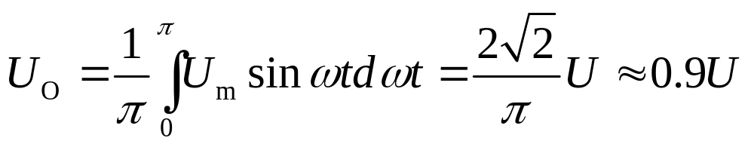
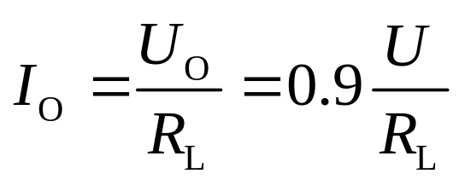
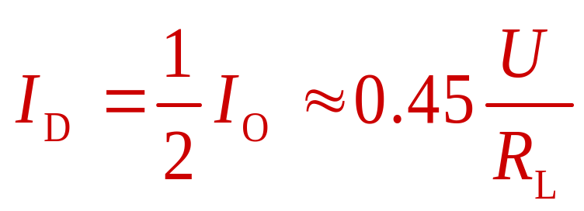


Slide 56
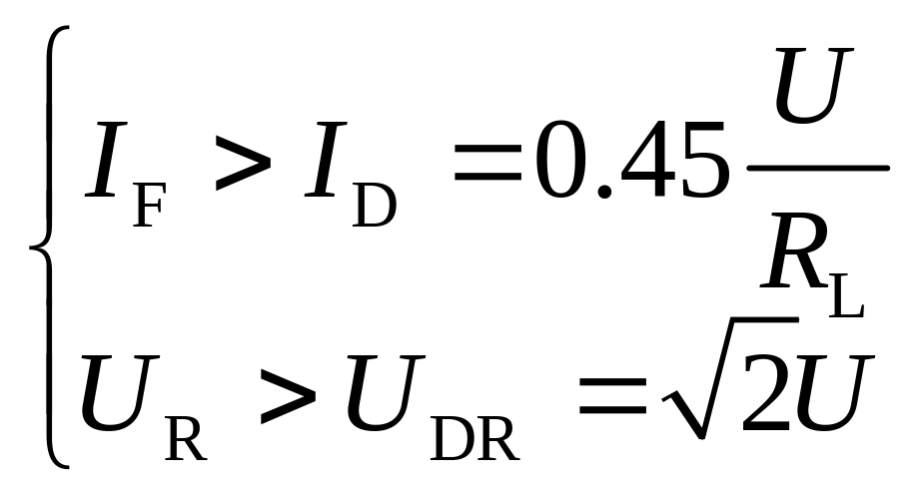
设计选择二极管时必须满足下列条件：

Slide 57
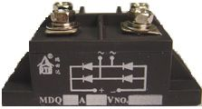
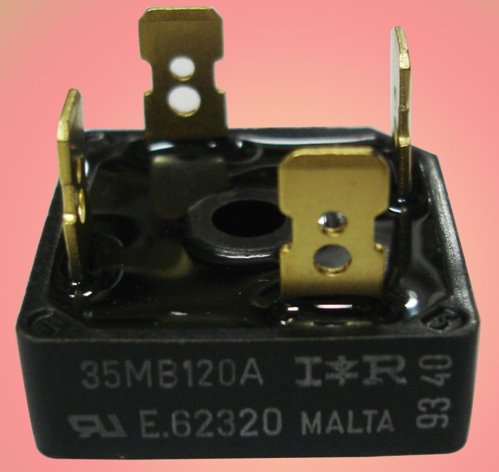

整流桥堆：

Slide 58

(3)、 限幅电路
R
+
+
u_{i}
D
u
u_{o}
U_{R}
–
–
（a）
u_{o}
R
+
k
+
U_{R}+U_{D}
u
U_{D}
u_{o}
–
U_{R}
–
（b）
（c）

Slide 59

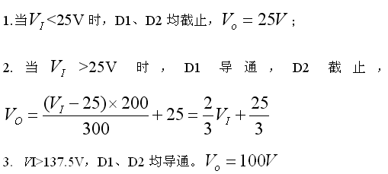
例1：画出理想二极管电路的电压传输特性。
解：

Slide 60
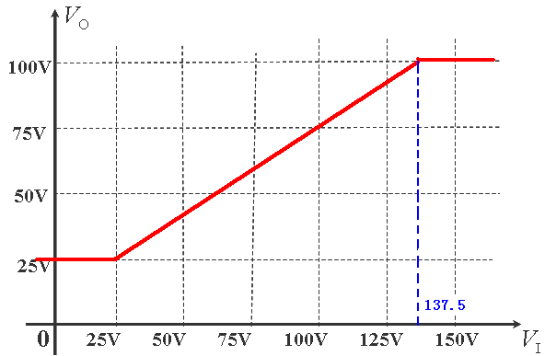

Slide 61
二极管通断的判断原则：
假设先将二极管断开，然后观察（或计算）阳、阴两极间是正向电压或反向电压，若是前者则二极管导通，否则二极管截止。
若将2个或多个二极管的阴极接在一起，则二极管阳极电位高的二极管先导通；若将多个二极管的阳极接在一起，则阴极电位低的二极管先导通。

Slide 62
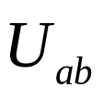
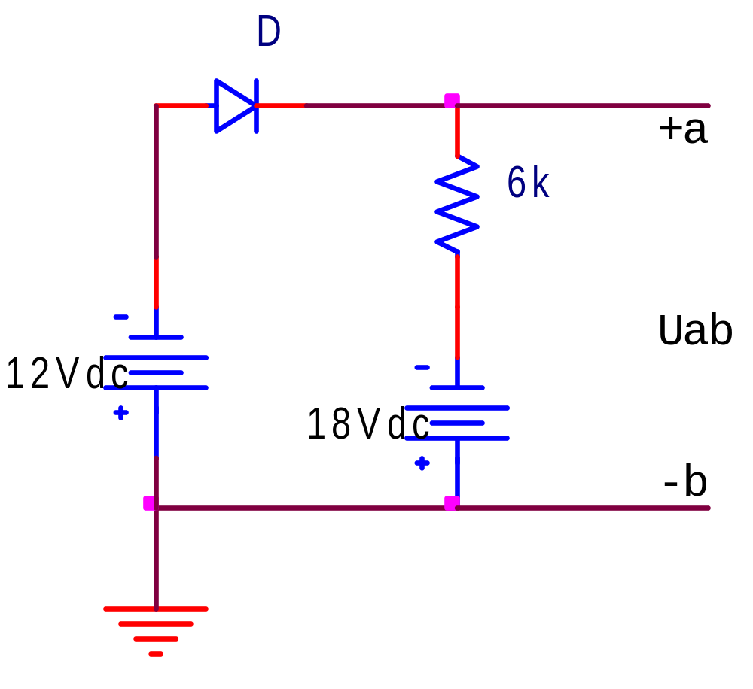
xt4-4：电路如下图所示，试确定图中二极管的通断情况，并写
出 的大小,设图中的二极管都是理想的。

Slide 63
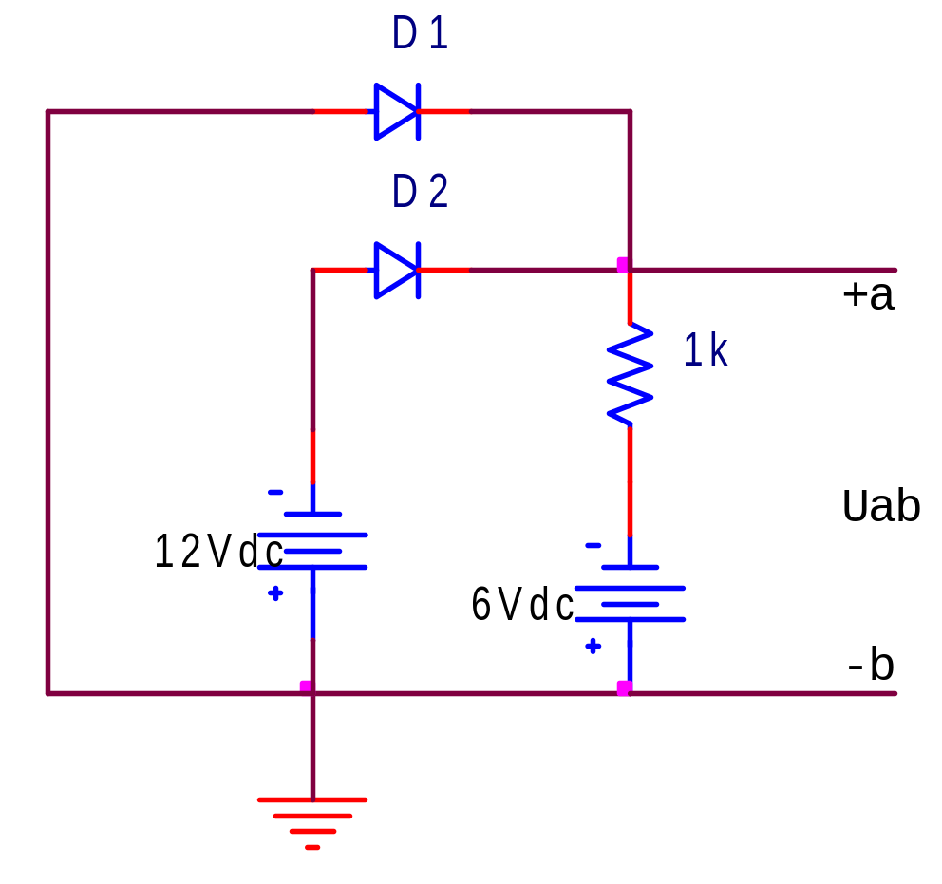

Slide 64
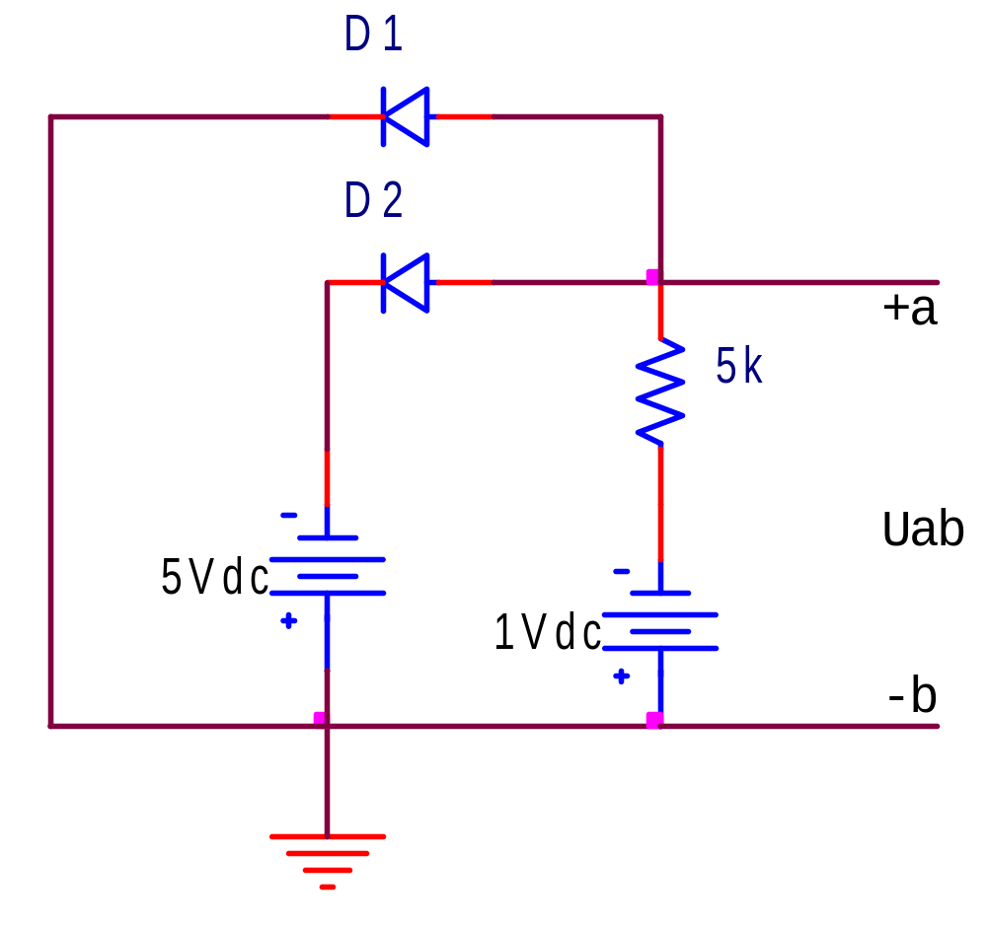

Slide 65
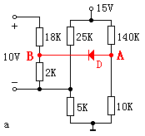
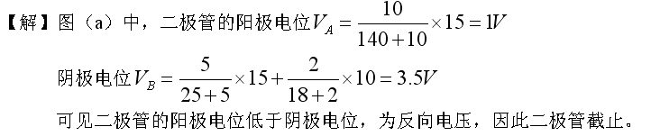
例3：电路如图所示，试确定二极管是导通还是截止的，设二
极管为理想的。

Slide 66
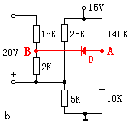
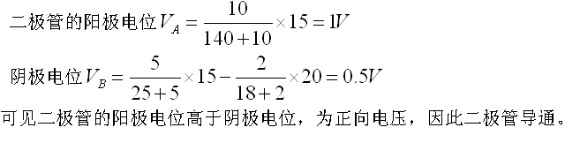
例4：电路如图所示，试确定二极管是导通还是截止的，设二
极管为理想的。

Slide 67
6.2.6 稳压二极管
1、符号与伏安特性
阴极
I
Δ U_{Z}
U_{Z}
O
U
I_{Z}
Δ I_{Z}
阳极
I_{ZM}
（a）
（b）

Slide 68
2、主要参数：
稳定电压：稳压管反向击穿后的稳定工作电压值。
动态电阻：稳压管在稳定工作范围内管子两端电压的变化
量与相应电流变化量之比
稳定电流：是稳压管工作时的参考电流数值，手册上给
出的稳定电压和动态电阻都是指在这个电流
下的值。
额定功耗：由管子允许温升限定的最大功率损耗。
电压温度系数：温度变化1℃时，稳定电压变化的百分数

Slide 69
3、稳压管的应用电路
为了限制稳压管击穿以后的电流，使用时必须在电路中串联电阻如图所示。
Rz
I
+
+
U
Dz
Uz
-
-
稳压管电路

Slide 70
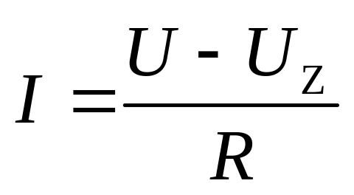
U>U_{Z}时，稳压管击穿
Rz
I
U<U_{Z}时，稳压管未击穿，电路不通。
+
+
U
Dz
Uz
-
-
稳压管电路
必须适当选择R值，使得I<I_{ZM}。

Slide 71
在不需考虑稳压管的电压变化量的情况下，可以采用图 (a) 所示的近似特性曲线（粗实线）和图(b) 稳压管电路等效电路。
i
K
U_{Z}
O
u
U_{Z}
（a）
（b）

Slide 72
在只考虑稳压管击穿稳压时，电压的变化量△U，与电流变化量之间关系时，可以采用图(c)所示的微变等效电路，即用动态电阻r_{Z}来等效稳压管，从而分析变化量之间的关系。
△I_{z}
+
△U_{z}
r_{z}
-
（c）

Slide 73
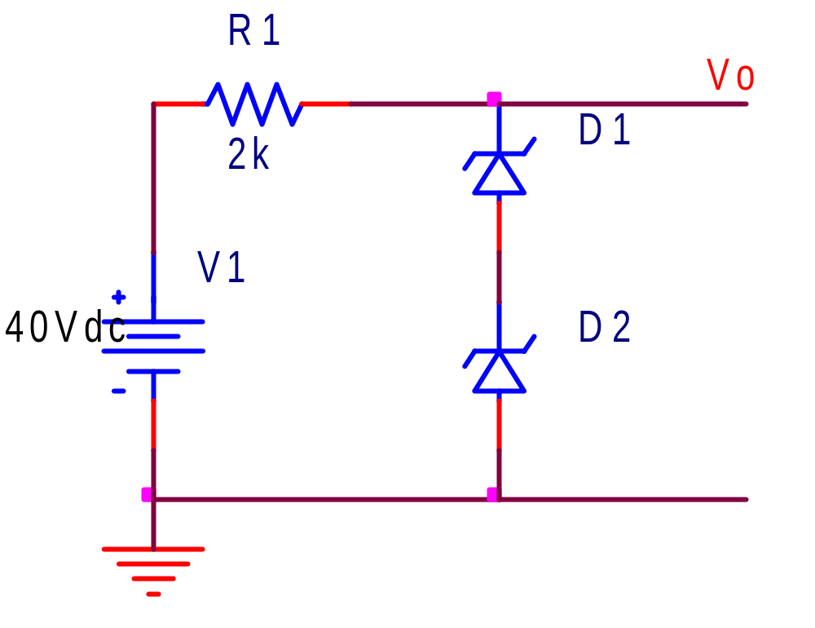
例5：电路如图所示，各电路中稳压管D1和D2的稳定电压值分别
是7V和13V，正向导通电压是0.7V，稳定电流是5mA。求
各个电路的输出电压。

Slide 74
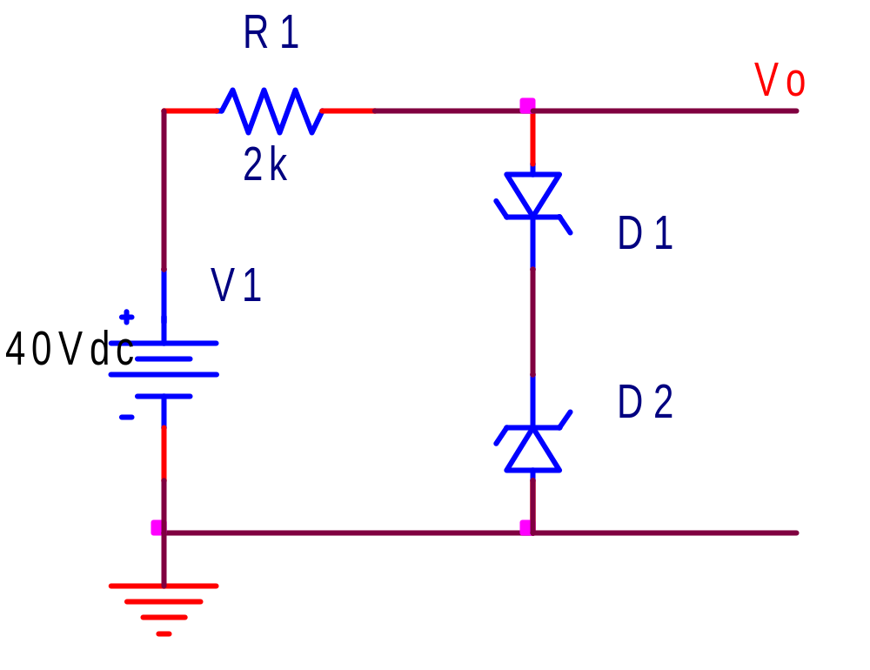

Slide 75
6.3 半导体三极管
1. 晶体管的结构和类型
有NPN和PNP两种结构类型。核心部分都是两个PN结。
3DG6
3AX31
3AD6
(a)外形示意图

Slide 76
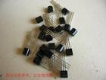

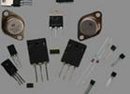


Slide 77
一、BJT的发展历史
二战末期，随着电子工业的发展，电子管的弱点逐渐暴露出来 ，为了克服电子管的局限性，第二次世界大战结束后，贝尔实验室加紧了对固体电子器件的基础研究。肖克莱等人决定集中研究硅、锗等半导体材料，探讨用半导体材料制作放大器件的可能性。
1947年12月16日，肖可莱（William Shockley）、布拉顿（John Bardeen）、巴顿（Walter Brattain）成功地在贝尔实验室制造了世界上第一个晶体管。（1956年三人因为发明晶体管而获得了诺贝尔物理学奖）。
1950年：肖克莱研制出了双极结型晶体管（Bipolar Junction Transistor），这是现在通行的晶体管标准。
1961年4月25日：第一个集成电路专利被授予罗伯特·诺伊斯(Robert Noyce)。
1968年7月：罗伯特·诺伊斯和戈登·摩尔从仙童(Fairchild)半导体公司辞职，创立了一个新的企业，即英特尔公司，英文名Intel为“集成电子设备(integrated electronics)”的缩写。

Slide 78
1971年：英特尔发布了其第一个微处理器4004。包含仅2000多个晶体管。
1978年：英特尔标志性地把英特尔8088微处理器销售给IBM新的个人电脑事业部，武装了IBM新产品IBM PC的中枢大脑。8088处理器含有2.9万个晶体管，运行频率为5MHz、8MHz和10MHz。8088的成功推动英特尔进入了财富(Future) 500强企业排名，《财富(Future)》杂志将英特尔公司评为“七十大商业奇迹之一(Business Triumphs of the Seventies)”。
1985年：英特尔386™微处理器问世，含有27.5万个晶体管， 386是32位芯片，具备多任务处理能力。
1999年2月：英特尔发布了奔腾II处理器。奔腾含有950万个晶体管，采用英特尔0.25微米制程技术生产。
2002年1月：英特尔奔腾4处理器推出，高性能桌面台式电脑由此可实现每秒钟22亿个周期运算。它采用英特尔0.13微米制程技术生产，含有5500万个晶体管。

Slide 79

2005年5月26日：英特尔第一个主流双核处理器“英特尔奔腾D处理器”诞生，含有2.3亿个晶体管，采用英特尔领先的90纳米制程技术生产。
2006年7月27日：英特尔酷睿™2双核处理器诞生。该处理器含有2.9亿多个晶体管，采用英特尔65纳米制程技术在世界最先进的几个实验室生产。
2007年1月8日：为扩大四核PC向主流买家的销售，英特尔发布了针对桌面电脑的65纳米制程英特尔酷睿™2四核处理器和另外两款四核服务器处理器。英特尔酷睿™2四核处理器含有5.8亿多个晶体管。

Slide 80
6.3.1 晶体管的结构和类型
1、分类
按材料分类：硅材料晶体管、锗材料晶体管；
按极性分类：NPN型晶体管、PNP型晶体管；
按功率分类：小功率、中功率、大功率晶体管；
按工作频率：低频晶体管、高频晶体管、超高频晶体管；

Slide 81
晶体管的命名规则：
第一部分的3表示为三极管。
第二部分表示器件的材料和结构:
A： PNP型锗材料 B： NPN型锗材料
C： PNP型硅材料 D： NPN型硅材料
第三部分表示功能:
U：光电管 K：开关管
X：低频小功率管 G：高频小功率管
D：低频大功率管 A：高频大功率管。
另外，3DJ型为场效应管，BT打头的表示半导体特殊元件。

Slide 82

2、结构
NPN型BJT结构示意图及电路符号

Slide 83

PNP型BJT结构示意图及电路符号

Slide 84
6.3.2 晶体管的电流分配关系和放大作用
1、必须满足的条件
内部条件：指晶体管的结构，要满足基区比较薄，掺杂浓度
低；发射区与集电区为同型掺杂区，且发射区的
掺杂浓度高，集电区的面积大。
外部条件：指发射结要正向偏置，集电极要反向偏置；（不
管是NPN或PNP的都必须满足，只不过其外加电
源的极性相反）。

Slide 85
i_{E}
i_{C}
N
P
N
e
c
R_{e}
b
R_{c}
V_{EE}
i_{B}
V_{CC}
共基极接法

Slide 86
i_{C}
c
－
+
N
u_{BC}
R_{c}
i_{B}
+
P
u_{CE}
b
V_{CC}
+
R_{b}
N
u_{BE}
V_{BB}
i_{E}
－
－
e
共射极接法

Slide 87
2、载流子的运动过程
i_{Cn}
i_{C}
i_{C}
I_{CBO}
I_{CBO}
N
i_{B}
i_{B}
i_{Cn}
i_{B}’
P
V_{CC}
V_{CC}
R_{b}
R_{b}
i_{B}’
i_{E}
N
V_{BB}
V_{BB}
i_{En}
i_{E}
i_{Ep}
i_{E}
(b)各极电流分配情况
(a) 载流子运动情况
晶体管中的电流
BJT内部载流子运动情况

Slide 88


3、BJT的电流分配关系
i_{C}
I_{CBO}
i_{B}
i_{Cn}
V_{CC}
R_{b}
i_{B}’
i
i_{E}
=
Cn
令
β
,
V_{BB}
i
i_{E}
B
i
=
,
各极电流分配情况
i
β
Cn
B

Slide 89





令：

Slide 90


电流i_{C}由两部分组成：
一部分是I_{CEO}，它是i_{B}=0时流经集电极与发射极的电流，称为穿透电流。
另一部分是 ，它表示i_{C}中受基极电流i_{B}控制的部分。
系数 代表i_{B}对i_{C}的控制作用的大小， 越大，控制作用越强。

Slide 91
4、BJT的放大作用
i_{E}
i_{C}
e
c
i_{C}
输入信号
输入
信号
i_{B}
负载
负载
V_{EE}
V_{CC}
V_{BB}
V_{CC}
b
晶体管共射电路
晶体管共基电路

Slide 92
5、PNP与NPN的异同
c
c
i_{C}
i_{C}
b
b
i_{B}
V_{CC}
i_{B}
V_{CC}
V_{BB}
V_{BB}
i_{E}
i_{E}
e
e
(a) NPN型
(b) PNP型
NPN型和PNP型晶体管电路的差别
PNP管与NPN管之间的差别：
(1)电压极性不同。
(2)电流方向不同。

Slide 93

【例6-3】一个晶体管的发射极电流为12.1mA，集电极电流为12mA，晶体管的电流放大倍数为多少？
【例6-4】在某放大电路中，晶体管的3个电极的电流如图所示，已知I₁=-1.5mA，I₂=-0.03mA。（1）求出另一个电极电流I₃的大小。（2）试确定晶体管的类型，并区分出各电极。（3）近似确定晶体管的电流放大系数。

Slide 94
6.3.3 晶体管的特性曲线
1、BJT的电压与电流
c
-
i_{C}
u_{BC}
+
i_{B}
+
u_{CE}
b
+
-
u_{BE}
i_{E}
-
e
NPN型晶体管的电压和电流参考方向

Slide 95
2、测量电路
i_{C}
mA
+
i_{B}
μA
u_{CE}
+
R_{b}
u_{BE}
V_{BB}
V
V_{CC}
V
R_{W2}
R_{W1}
-
-
测量NPN管共射特性曲线的电路图

Slide 96

2、共射输入特性
u_{CE}为一固定值时，i_{B}和u_{BE}之间的关系曲线称为共射输入特性，即
i_{B}(mA)
0.08
1V
5V
20℃
0.06
u_{CE} = 0V
0.04
0.02
u_{BE}(V)
0
0.2
0.4
0.6
0.8
3DG4的输入特性

Slide 97
输入特性有以下几个特点：
当u_{CE}=0时，输入特性曲线与二极管的正向伏安特性曲线形状类似。
c
i_{B}
μA
b
R_{W1}
+
u_{BE}
V
-
V_{BB}
e
u_{CE} =0时的晶体管

Slide 98
u_{CE}增加，特性曲线右移。
u_{CE}的大小影响基区内集电结边界电子的分布。
u_{CE}≥1V以后，特性曲线几乎重合。
u_{CE}≥1V以后，基区中集电结边界处的电子浓度很低。
与二极管的伏安特性相似
u_{BE}<U_{r} 时，i_{B} =0； U_{r} =0.5V (Si)
U_{r} =0.1V (Ge)
正常工作时
u_{BE}=0.7V (Si)
u_{BE}= 0.2V (Ge)

Slide 99
电压极性、电流方向与NPN型管不同。
PNP管的参考方向
c
i_{C}
+
i_{B}
b
+
u_{CE}
u_{BE}
i_{E}
_
_
e
PNP型晶体管的电压电流参考方向

Slide 100

3、共射输出特性
i_{B}为固定值时，i_{C}和u_{CE}之间的关系曲线称为共射输出特性，即
i_{C}(mA)
20℃
i_{C}(mA)
1.0mA
20℃
0.18mA
50
8
0.16mA
0.14mA
饱和区
0.8mA
放
40
放
6
0.12mA
0.6mA
0.10mA
饱和区
30
大
0.08mA
0.4mA
4
大
0.06mA
共射输出特性
0.04mA
20
区
0. 2mA
2
0.02mA
10
区
i_{B} = 0
截止区
i_{B}= 0
0
0
2
6
8
10
12
-u_{CE}(V)
5
10
15
20
25
30
35
u_{CE}(V)
(a)3AX1的输出特性
(b)3DG4的输出特性
晶体管的输出特性

Slide 101
i_{C}(mA)
20℃
i_{C}(mA)
1.0mA
20℃
0.18mA
50
8
0.16mA
0.14mA
饱和区
0.8mA
放
40
放
6
0.12mA
0.6mA
0.10mA
饱和区
30
大
0.08mA
0.4mA
4
大
0.06mA
20
0.04mA
区
0. 2mA
2
0.02mA
10
区
i_{B} = 0
截止区
i_{B}= 0
0
0
2
6
8
10
12
-u_{CE}(V)
5
10
15
20
25
30
35
u_{CE}(V)
(a)3AX1的输出特性
(b)3DG4的输出特性
晶体管的输出特性
截止区: 指i_{B}≤0，i_{C}≤I_{CEO}的工作区域。在这个区域中，电流i_{C}很小，基本不导通，故称为截止区。工作在截止区时，晶体管基本失去放大作用。

Slide 102
i_{C}(mA)
20℃
i_{C}(mA)
1.0mA
20℃
0.18mA
50
8
0.16mA
0.14mA
饱和区
0.8mA
放
40
放
6
0.12mA
0.6mA
0.10mA
饱和区
30
大
0.08mA
0.4mA
4
大
0.06mA
20
0.04mA
区
0. 2mA
2
0.02mA
10
区
i_{B} = 0
截止区
i_{B}= 0
0
0
2
6
8
10
12
-u_{CE}(V)
5
10
15
20
25
30
35
u_{CE}(V)
(a)3AX1的输出特性
(b)3DG4的输出特性
晶体管的输出特性
实际上，三极管在i_{B}=0时并没有完全截止。为使三极管真正截止，必须给发射结加反向偏压，使发射区不再向基区注入载流子。

Slide 103
i_{C}(mA)
20℃
i_{C}(mA)
1.0mA
20℃
0.18mA
50
8
0.16mA
0.14mA
饱和区
0.8mA
放
40
放
6
0.12mA
0.6mA
0.10mA
饱和区
30
大
0.08mA
0.4mA
4
大
0.06mA
20
0.04mA
区
0. 2mA
2
0.02mA
10
区
i_{B} = 0
截止区
i_{B}= 0
0
0
2
6
8
10
12
-u_{CE}(V)
5
10
15
20
25
30
35
u_{CE}(V)
(a)3AX1的输出特性
(b)3DG4的输出特性
晶体管的输出特性
饱和区: 指输出特性中i_{C}上升部分与纵轴之间的区域。饱和区特性曲线的特点是固定i_{B}不变时，i_{C}随u_{CE}的增加而迅速增大。

Slide 104
共射输出特性特点：
饱和区是对应于u_{CE}较小（u_{CE}<u_{BE}）的情况。这时集电结和发射结都处于正向偏置。
当 u_{CE} =u_{BE}时 ，称为临界饱和。
饱和时的u_{CE} 值称为饱和压降 u_{CES}

Slide 105
i_{C}(mA)
20℃
i_{C}(mA)
1.0mA
20℃
0.18mA
50
8
0.16mA
0.14mA
饱和区
0.8mA
放
40
放
6
0.12mA
0.6mA
0.10mA
饱和区
30
大
0.08mA
0.4mA
4
大
0.06mA
20
0.04mA
区
0. 2mA
2
0.02mA
10
区
i_{B} = 0
截止区
i_{B}= 0
0
0
2
6
8
10
12
-u_{CE}(V)
5
10
15
20
25
30
35
u_{CE}(V)
(a)3AX1的输出特性
(b)3DG4的输出特性
晶体管的输出特性
放大区: 输出特性上在饱和区和截止区之间的区域为放大区。在这个区域里，i_{B}>0，u_{CE}>u_{BE}，即发射结是正向偏置，集电结是反向偏置。

Slide 106
i_{C}(mA)
20℃
i_{C}(mA)
1.0mA
20℃
0.18mA
50
8
0.16mA
0.14mA
饱和区
0.8mA
放
40
放
6
0.12mA
0.6mA
0.10mA
饱和区
30
大
0.08mA
0.4mA
4
大
0.06mA
20
0.04mA
区
0. 2mA
2
0.02mA
10
区
i_{B} = 0
截止区
i_{B}= 0
0
0
2
6
8
10
12
-u_{CE}(V)
5
10
15
20
25
30
35
u_{CE}(V)
(a)3AX1的输出特性
(b)3DG4的输出特性
晶体管的输出特性
放大区的特点：i_{B}固定，u_{CE}增加→i_{C}略有增加。
u_{CE}固定，i_{B}变化→i_{C}变化很大，i_{B}对i_{C}的强烈控制作用。

Slide 107

【例6-5】有两个三极管分别接在放大电路中，已知其工作在放大区，今测得他们的引脚对地电位如图6-33所示，试判别三极管的三个引脚，说明是硅管还是锗管？是NPN还是PNP？

Slide 108



6.3.4 晶体管的主要参数
①共射直流电流放大系数
集电极电压一定时，集电极电流和基极电流之间的关系。

Slide 109
i_{C}(mA)
16
i_{B} =100μA
80
12
60
8.8
8
A
40
6
4
20
3.3
0
5
10
15
u_{CE}(V)
3DG6的输出特性

Slide 110

晶体管3AX3有较大的穿透电流I_{CEO}
i_{C}(mA)
0.18
0.14
8
0.1
6
0.08
0.06
4
0.04
3
B
0.02mA
2
i_{B}=0
0.8
0
-u_{CE}(V)
3AX3的输出特性

Slide 111


② 共射交流短路电流放大系数

Slide 112


值的求法：
在A点附近找两个u_{CE}相同的点C和D
i_{C}(mA)
对应于C点，i_{C}=8.8mA，i_{B}=60μA；
16
i_{B} =100μA
对应于D点，i_{C}=3.3mA，i_{B}=20μA，
80
12
△i_{C} =8.8-3.3=5.5mA，
C
60
8.8
8
A
40
△i_{B}=60-20=40μA，
6
4
D
20
3.3
所以
0
5
10
15
u_{CE}(V)
3DG6的输出特性

Slide 113





③共基直流电流放大系数 和共基交流电流放大系数
定义
根据晶体管的电流分配关系，可以得到下列换算关系：

Slide 114
④ 集电极-基极反向饱和电流I_{CBO}
I_{CBO}是指发射极开路，集电极与基极之间加反向电压时产生的电流，也就是集电结的反向饱和电流。
I_{CBO}
I_{CBO}
μA
μA
V
V
(a) NPN管
(b) PNP管
I_{CBO}的测量

Slide 115
⑤ 穿透电流I_{CEO}
I_{CEO}是基极开路，集电极与发射极间加反向电压时的集电极电流。由于这个电流由集电极穿过基区流到发射极，故称为穿透电流。
I_{CEO}
I_{CEO}
c
c
b
μA
b
μA
e
e
(a) NPN管
(b) PNP管
I_{CEO}的测量

Slide 116
⑥ 集电极最大允许耗散功率P_{CM}
⑦集电极最大允许电流I_{CM}
⑧ 反向击穿电压
反向击穿电压是指各电极间允许加的最高反向电压。
U_{(BR)CBO}是发射极开路时，集电极-基极间的反向击穿电压。
U_{(BR)CEO}是基极开路时，集电极-发射极间的反向击穿电压。
U_{(BR)EBO}是集电极开路时，发射极-基极间的反向击穿电压。

Slide 117
i_{C}(mA)
功率损耗线
60
50
i_{B}=1.0mA
20℃
40
0.8
I_{CM}
0.6
30
20
0.4
0.2
10
0
0
10
20
30
u_{CE}(V)
U_{(BR)CEO}
3DG4的安全工作区

Slide 118

⑨ 共发射极截止频率
β
1000
β₀
0.707β₀
100
10
1
f_{β}
10⁷
f_{T}
f
10⁴
10⁵
10⁶
10⁸
β的频率特性
⑩ 特征频率
β值下降到等于1时的频率。

Slide 119

① 温度对I_{CBO}的影响
6.3.5 温度对BJT参数的影响

Slide 120




② 温度对 的影响
温度升高时 随之增大。一般的，温度每升高1℃， 增加约(0.5~1)%，即
称为 的温度系数。

Slide 121
晶体管的曲线随温度升高间距增大。
i_{C}(mA)
100℃
i_{B} =60μA
3
i_{B} =60μA
40
2
25℃
40
20
1
20
0
0
0
5
10
15
u_{CE}(V)
输出特性

Slide 122
③温度对基-射电压u_{BE}的影响
温度升高时，对于同样的发射极电流，晶体管所需的基-射电压u_{BE}减小。
温度每升高l℃，|u_{BE}|大约减小2mV。
无论硅管或锗管，u_{BE}受温度的影响基本相同

Slide 123
i_{B}(uA)
u_{CE}=2V
4
3
150℃
25℃
2
1
0
0.3
0.6
0.9
u_{BE}(V)
输入特性

Slide 124
作业：
6-2，6-4，6-5，6-9，6-11，6-13

